Slide 1
Warszawa 29.11.2018 r

Slide 2
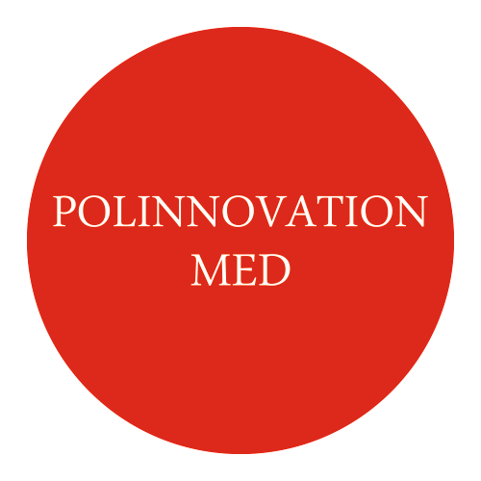
PIKMED, sieć współpracy Partnerów , tworzących wspólne produkty

Slide 3
Klaster PIKMED
Wyższe uczelnie
i Instytuty badawcze
B+R
Eksperci
Firmy Consultingowe
Placówki medyczne
(szpitale, przychodnie)
Przedsiębiorcy

Slide 4
Rekonstrukcja Zdrowia wraz z Powrotem do Samodzielności – czym jest ?
narzędziem do realizacji celów
produktem Klastra PIKMED
wyzwaniem w ramach sieci współpracy
wzajemnym zaufaniem
obszarem do badań i pozyskiwania nowoczesnych rozwiązań
skoordynowanym działaniem
standardem i procedurą
ciągłą nauką na własnych błędach

Slide 5
Rekonstrukcja Zdrowia wraz z Powrotem do Samodzielności – to obsługa osób poszkodowanych wskutek :
wypadków komunikacyjnych - 65%
wypadków przy pracy – 25%
szkód medycznych – 5 %
Innych zdarzeń losowych- 5 %

Slide 6
Rekonstrukcja Zdrowia była prezentowana dla :

Slide 8
Dziękuję za uwagę.
Tomasz Leśniak – Wiceprezes Klastra PIKMED
Tel + 48 506 163 042
Zapraszam do współpracy osoby reprezentujące podmioty, które chciałyby uczestniczyć we wspólnej realizacji projektów. www.pikmed.pl

